Slide 1
Wymień i krótko opisz podstawowe rodzaje obrazów cyfrowych
Artur Bucki

Slide 2
Czym jest obraz cyfrowy?
Obraz cyfrowy – jest to dwuwymiarowy obraz zapisany w postaci binarnej, możliwy do przechowywania w pamięci cyfrowej. Pojęcie najczęściej dotyczy obrazu zapisanego w postaci rastrowej, w której jest on przedstawiony jako dwuwymiarowa macierz pikseli. W szerszym pojęciu można zaliczyć również grafikę wektorową, gdzie obrazy są przedstawiane za pomocą wzorów matematycznych.

Slide 3
Grafika rastarowa (bitmapa)
Grafika rastarowa - prezentacja obrazu za pomocą matrycy punktów w postaci prostokątnej siatki odpowiednio kolorowanych pikseli na monitorze komputera, drukarce lub innym urządzeniu wyjściowym.

Slide 4
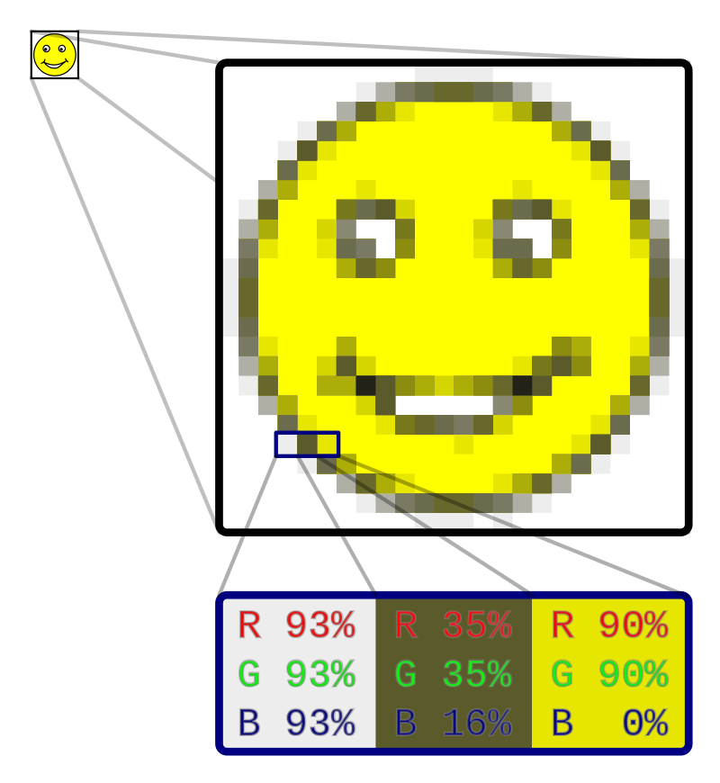
Przykład grafiki rastarowej

Slide 5
Zalety/Wady grafiki rastarowej
Zalety
Szczegółowa,
Perfekcyjnie odwzorowuje kolory,
Możliwośc dopasowywania nasycenia, kontarstu, jasności
Wady
Brak możliwości skalowania obrazu

Slide 6
Zastosowanie grafiki rastarowej
Branża fotograficzna – aparaty cyfrowe, czy też lustrzanki zapisują wykonane zdjęcia właśnie w tym formatach grafiki rastrowej.
Branża reklamowa – materiały promocyjne takie jak: ulotki, plakaty
Tworzenie stron internetowych - grafiki w formatach rastrowych doskonale sprawdzają się podczas projektowania i budowy stron internetowych

Slide 7
Grafika wektorowa
Grafika wektorowa – prezentacja obrazu za pomocą figur geometrycznych lub brył geometrycznych, umiejscowionych w matematycznie zdefiniowanym układzie współrzędnych.
Największą różnicą grafiki wektorowej, w porównaniu do rastrowej, jest możliwość bezstratnego jej skalowania oraz druku, wypalania, czy wycinania za pomocą specjalistycznych maszyn.

Slide 8
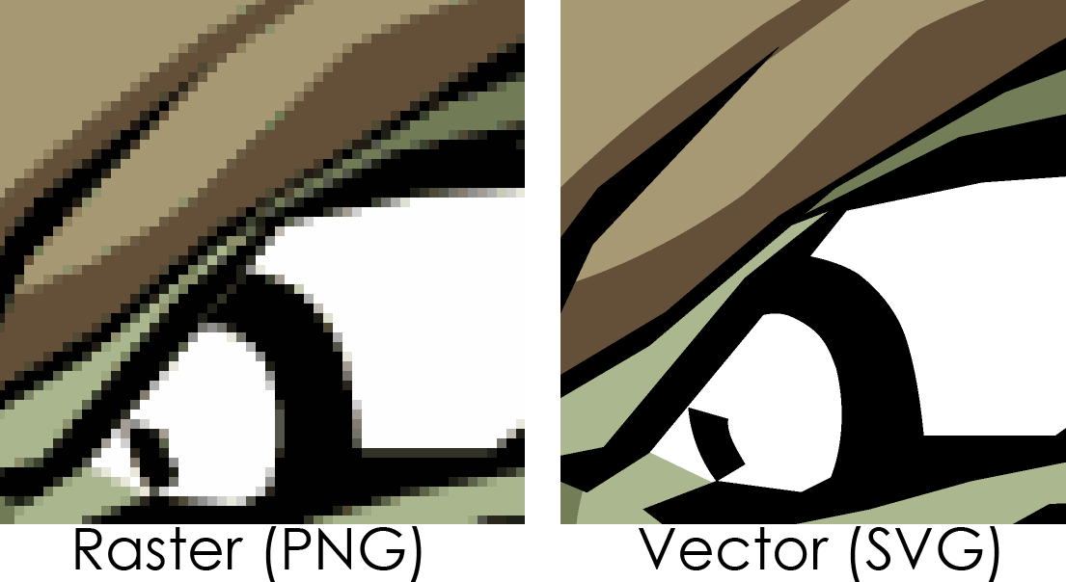
Przykład grafiki wektorowej

Slide 9
Zalety/Wady grafiki wektorowej
Zalety
Skalowalnośc,
Możliwość konwersji do grafiki rastarowej,
Opis przestrzeni trójwymiwarowych,
Wady
Ogroma złożonośc pamięciowa dla obrazów fotorealistycznych
Przy skomplikowanych obrazach rastrowych nieopłacalność obliczeniowa konwersji do formy wektorowej

Slide 10
Zastosowania grafiki wektorowej
Projekty wykresów z danymi
Ilustracja
Logotypy, ikony
Kartografia
Efekty specjalne w filmach
Gry komputerowe

